Slide 1
Million song dataset
sistema de recomendaciones
Maria Ignacia Caamaño Juan Andrés Moreno Javier Espinoza

Slide 2
¿Que es un Sistema de recomendación ?

Slide 3
cc5206
Son herramientas de software y técnicas que proveen sugerencias de ítems a un usuario
Juan Recomendado

Slide 4
Que es lo que se quiere lograr
Dado un historial musical de mas de un millón de usuarios y trescientas mil canciones, generar recomendaciones para otros diez mil usuarios.

Slide 5
Representación de datos

Slide 6
Matriz de preferencias
cc5602
M Canciones
Donde (i,j) = Cantidad de veces que usuario i escucho canción j.
Matrix esparsa, con densidad ~0.00011
N Usuarios

Slide 7
Registro de Usuario
cc5602
 | SONG ID 1 | … | SONG ID M
USER ID i | 1 | .. | 0

Slide 8
Primer acercamiento
CC5206
Tratar a cada usuario como un documento y el conjunto de canciones como un diccionario.
Esto nos permite comparar a dos usuarios utilizando TF-IDF.
Dos usuarios son mas similares si el ángulo entre sus vectores TF-IDF es pequeño.

Slide 9
Primer acercamiento: Algoritmo
cc5602
Dado un ID de usuario u:
Vecindario(u) := N usuarios mas similares a u.
Canciones(V) := Canciones que escuchan los vecinos de u y no u.
Para cada c en C(V): computar promedio ponderado de c
Recomendar las k canciones con mejor promedio ponderado

Slide 10
Primer acercamiento: problema
CC5602
El paso 3 resulto ser complicado de computar en un tiempo razonable.
SOLUCION:
Omitirlo, recomendar el conjunto de canciones escuchadas por los vecinos.
Derrota un poco el resultado, pues este conjunto puede corresponder a miles de canciones.

Slide 11
Primer acercamiento: Evaluación
cc5602
n (vecinos mas cercanos) | 100 | 200 | 300 | 400
Mean Average Precision | 0.53 | 0.66 | 0.67 | 0.73
 | En promedio, el 53% de lo que realmente se escucho estaba en en el set recomendado

Slide 12
Primer acercamiento: Conclusión y trabajo futuro
cc5602
A medida que se aumentan la cantidad de vecinos a tomar (parámetro n ) aumenta la efectividad.
Implementación muy limitada. El tiempo necesario para generar una recomendación es muy elevado.
Implementar de manera eficiente el promedio ponderado para reducir la cantidad de canciones a recomendar.

Slide 13
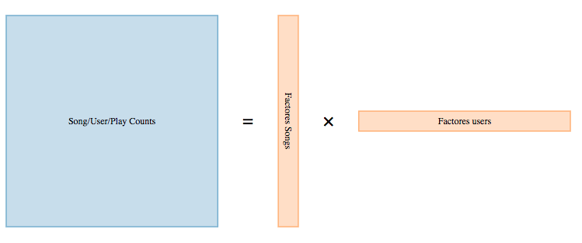
Segundo acercamiento: Factorizacion matricial (SVD)
cc5602
Ahora en vez de comparar vectores de usuarios de 1 x 380000, comparamos vectores de canciones de 1 x K
K x N
M x K
Cada canción queda representada por un vector en este espacio factorizado

Slide 14
Segundo acercamiento: SVD
cc5602
Dado un ID de usuario u:
Canciones(u) := Canciones que escucho usuario u.
Rec(u) := Conjunto de canciones a recomendar a u. Para cada c en C(u): Rec(u) += NMasSimilares(c, N) (Cada uno de estos es una tupla: [SongID, Similitud])
Recomendar las k canciones con mayor similitud

Slide 15
Segundo acercamiento: Desventajas
CC5602
La descomposición SVD puede tomar mucho tiempo en completarse. (De todas maneras solo se hace una vez)
Se deben encontrar valores de K y N apropiados por prueba y error
Segundo acercamiento: ventajas
La implementación permite generar recomendaciones rápidamente una vez calculado el SVD.
Se puede recomendar un conjunto mas reducido en comparación al primer acercamiento.

Slide 16
Segundo acercamiento: Evaluación
cc5602
K /N | 5 | 10 | 20 | 40
10 | 0.08 | 0.10 | 0.14 | 0.20
50 | 0.15 | 0.24 | 0.26 | 0.30
70 | 0.16 | 0.20 | 0.22 | 0.29
 |  |  | El 24% de lo que realmente se escucho estaba en en el set recomendado.

Slide 17
Segundo acercamiento: Conclusión
cc5602
Los mejores resultados se encontraron para K = 50 y N = 40.
Debido a la reducción de dimensionalidad proporcionada por el SVD se pueden generar recomendaciones rápidamente.
El bajo rendimiento puede deberse a la perdida de información en la reducción de dimensionalidad o la sobre representación para K mas elevados.

Slide 18
Segundo acercamiento: Trabajo futuro
cc5602
Buscar valores óptimos de K y N con prueba y error.
Utilizar vectores de usuarios para encontrar usuarios similares (similar al primer acercamiento).
El bajo rendimiento puede deberse a la perdida de información en la reducción de dimensionalidad.
Utilizar Implicit Alternating Least Squares. Esta técnica captura la noción de que si un usuario no ha escuchado una canción existe la posibilidad de que sea por que no le gusta.

Slide 19
Consideraciones a futuro
cc5602
Samplear los datos para incrementar manejabilidad y computabilidad de estos.
25% de los usuarios escucho 15 canciones o menos, probar eliminando estos registros.
No considerar el PlayCount de las canciones. Binarizar dataset.

Slide 20
¡Muchas Gracias!

